Slide 1
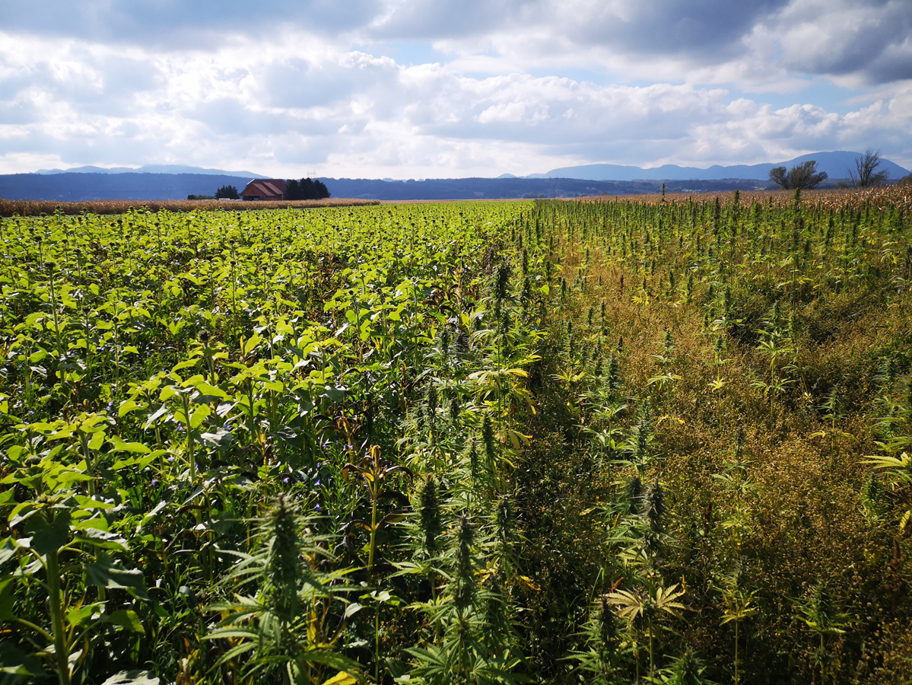
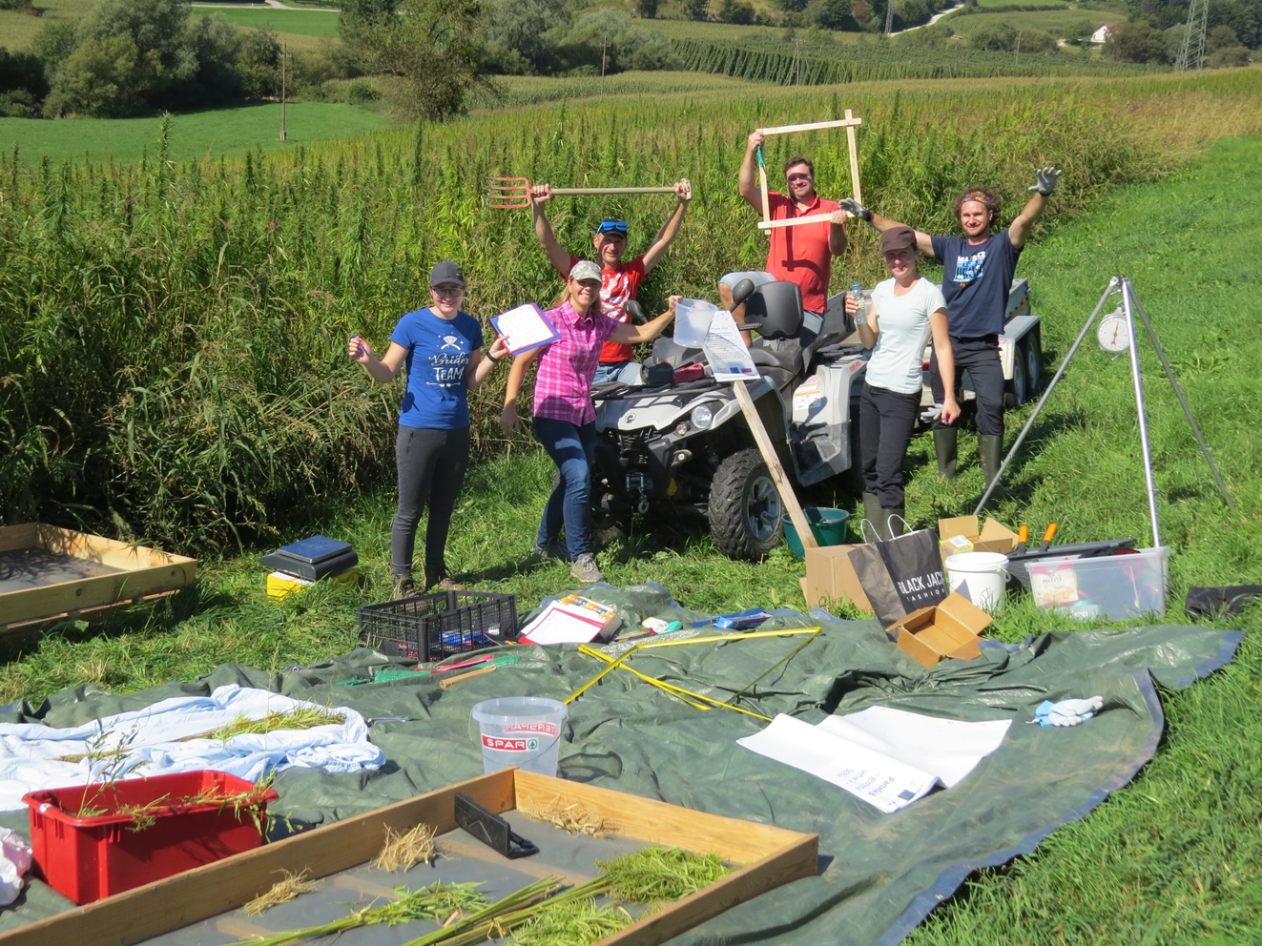
»Vloga industrijske konoplje pri prilagajanju podnebnim spremembam ter varovanju virov v kmetijstvu”
Vodilni partner: KGZS - Zavod Maribor
Ostali člani partnerstva: Zadruga Konopko z.o.o., KGZS, KGZ Zavod Celje, KGZ Zavod Murska Sobota, KGZ Zavod Novo Mesto, KGZ Zavod Kranj, Kmetij, Krevh, Kmetija Redek, Kmetija Pri omi Neži, Kmetija Škofic, Korenika, so.p., KOSI, d.o.o, ŠC Šentjur
Tip projekta: EIP projekt
Tematika projekta: Blaženje in prilagajanje na podnebne spremembe na kmetijskem gospodarstvu
Praktični problem: Neprepoznan potencial konoplje pri prilagajanju na podnebne spremembe, težave pri tehnologiji pridelave, nevzpostavljena infrastruktura, slab prenos uporabnih informacij pridelovalcem.
Obdobje trajanja projekta: 1.12.2020-4.12.2023
Višina odobrenih sredstev: 249.296,47 €
Namen in cilji projekta
Glavni pričakovani rezultati
Ugotoviti in uveljaviti vlogo, ki jo ima konoplja pri varovanju virov in prilagajanju na podnebne spremembe na slovenskih kmetijah. Spodbuditi konopljarstvo v Sloveniji s prenosom znanj do uporabnikov in s povezovanjem deležnikov.
Optimirana pridelava konoplje v določenih pedoklimatskih razmerah v Sloveniji.
Večje zanimanje za pridelavo in povečan delež konoplje v kolobarju.
Manjša obremenitev okolja z mineralnimi gnojili, ffs na konvencionalnih kmetijah, izboljšana zračnost tal, povečana masa organske snovi v tleh, večja sposobnost tal za zadrževanje vode, večja fiksacija ogljika v tla, manjša zapleveljenost.
Identifikacija škodljivih, potencialno škodljivih in koristnih vrst žuželk v posevkih konoplje.
Večja odpornost kmetij na podnebne spremembe.
Ustvarjanje novih delovnih mest, povezovanje pridelave in predelave, povečana možnost prodaje konoplje, ekonomičnost pridelave.
Prenos znanja.
Dosedanji rezultati projekta
SWOT analiza pridelave konoplje v Sloveniji
Objava strokovnih prispevkov
Sodelovanje na mednarodni regionalni konferenci o Konoplji
Izvedba petih preizkušanj na terenu
Usposabljanja za kmetije v projektu – tla, podnebne spremembe
Pogled kmeta:
V projekt sem se vključila ker mi je sodelovanje s strokovnimi inštitucijami in drugimi kmeti izredno dragoceno pri izboljševanju lastnih kmetijskih praks, iskanju rešitev in novih idej.
Maja, kmetija Pri omi Neži
Pogled svetovalca:
S ciljnim prenosom znanja želimo pridelavo in predelavo konoplje približati vsem deležnikom, poleg tega pa z rezultati projekta vzpodbuditi tudi odločevalce k potrebnim spremembam zakonodaje.
Pogled raziskovalca:
Konoplja je glede na koristi, ki jih ima za tla in okolje ter svojo multiuporabnost premalo vključena v kolobar. Želimo si, da projekt pripomore k povezovanju deležnikov v sektorju, da bi konopljarstvo v SLO zaživelo kot pomemben del zelenega gospodarstva.
Kontaktni podatki vodilnega partnerja oz. kontaktni podatki predstavitelja posterja:
Tamara Korošec, KGZS - Zavod Maribor, tamara.korosec@kmetijski-zavod.si
Spletna stran projekta: https://www.kmetijski-zavod.si/sl-si/dogodki-in-projekti/projekti/nacionalni-projekti/eip-konoplja

